Slide 1
Tehnologije digitalne pretplatničke linije (DSL)
Prof. dr. sc. Alen Bažant
Sveučilište u Zagrebu
Fakultet elektrotehnike i računarstva
Zavod za telekomunikacije

Slide 2
Lokalna petlja
lokalna petlja (engl. local loop) = pretplatnička linija (engl. subscriber line)
definirana preporukom ITU-T G.101
ne mora nužno biti parična, može biti i bežična (WLL – Wireless Local Loop)
2016. godine u svijetu je bila instalirana 1,013 milijardi fiksnih pristupnih linija
broj je do narastao na 1,261 milijarde 2006. godine, ali se naknadno smanjio zbog prelaska na druge pristupne tehnologije
velik broj fiksnih linija sastoji se od jednog UTP-a
engl. Unshielded Twisted Pair – neoklopljena upredena parica
koriste se uglavnom za analognu telefoniju (POTS – Plain Old Telephone Service)
glavno obilježje fiksne linije: mrežni priključak je nepomičan
korisnik može imati bežičnu vezu između krajnjeg uređaja i mrežnog priključka, npr. bežični telefon koji je radijskom vezom vezan sa svojom stanicom, a ona je pak vezana telefonskom paricom na fiksni mrežni priključak

Slide 3
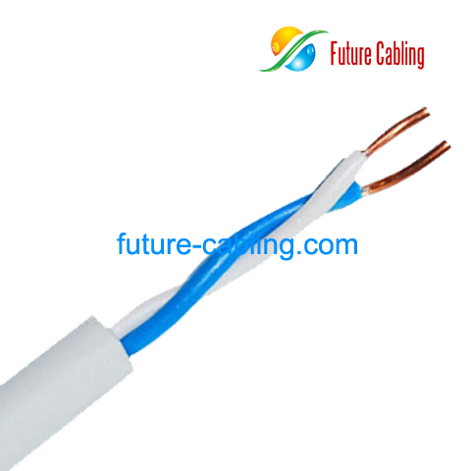
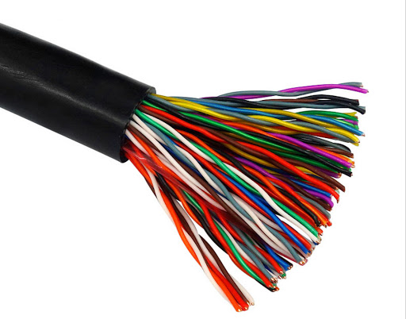
Upredena parica i parični kabel
vodič
engl. twisted pair (TP) parični kabel s 50 parica
konektor za telefonsku paricu: RJ11

Slide 4
Lokalna petlja (2)
lokalna petlja prema ITU-T G.101
topologija mreže
ako je lokalna petlja realizirana upredenom paricom
tada se širokopojasni pristup ostvaruje DSL-tehnologijama
problem: optimizacija topologije, sa što manje kabela povezati sve korisnike, omogućiti i rezervu za buduće korisnike
ograničenje: postojeća ili nova kabelska kanalizacija, kabelske cijevi i dr.

Slide 5
Lokalna petlja u mreži telekom operatora

Slide 6
Model digitalne lokalne linije (ITU-T)
električna obilježja – signal je izložen:
preslušavanju,
impulsnim smetnjama,
promjenama prijenosne funkcije linije u ovisnosti o frekvenciji
umetnuto prigušenje, grupno kašnjenje, karakteristična impedancija,
mikroprekidima (uslijed mehaničkog djelovanja na vodiče)

Slide 7
Osnovna obilježja DSL-a
digitalna pretplatnička linija – Digital Subscriber Line
povezuje korisnika s centralom (engl. Central Office, CO)
prijenos između korisnika i centrale digitalan
definirane preporukama ITU-T-a, serija G
dolazni smjer komunikacije (engl. dowstream, downlink) – prema korisniku, prijenosna brzina R_{D} [bit/s]
odlazni smjer komunikacije (engl. upstream, uplink) – prema centrali, prijenosna brzina R_{U} [bit/s]
simetrične DSL-tehnologije – prijenosna brzina u oba smjera jednaka, R_{D} = R_{U}
asimetrične DSL-tehnologije – te su brzine različite, uglavnom vrijedi R_{U} < R_{D}
u DSL okolini lokalnu petlju čine jedna ili više parica
ako se 2 ili više parica koriste kao jedna linija – line bonding

Slide 8
Arhitektura pristupa Internetu i aplikacijama (uslugama) DSL-om
Premises Gateway – usmjerivač s ugrađenim modemom
BRAS – Broadband Remote Access Server
UNI – User Network Interface, NNI – Network-to-Network Interface
ANI – Application Network Interface, PVC – Permenent Virtual Circuit
ISP – Internet Service Provider, ASP – Application Service Provider

Slide 9
Podjela tehnologija DSL-a
Asimetrične DSL-tehnologije | Simetrične DSL-tehnologije
ADSL – G.992.1 ADSL over POTS (G.992.1 Annex A) ADSL over ISDN (G.992.1 Annex B) Splitterless ADSL – G.992.2 (G.Lite) ADSL2 – G.992.3 Splitterless ADSL2 – G.992.4 (G.Lite.bis) RE-ADSL2 – G.992.3 Annex L (Reach Extended ADSL2) ADSL2+ – G.992.5 | IDSL – ISDN over DSL, 2B+D (144 kbit/s), stalna prospojenost HDSL – G.991.1, za prijenos E1 (2,048 Mbit/s) ili T1 signala (1,544 Mbit/s) HDSL2/HDSL4 – ANSI-T1.418 SDSL – nestandardne inačice HDSL-a MSDSL – nestandardizirana inačica SHDSL G.991.2 –192 do 2312 kbit/s E-SHDSL – G.991.2 – do 5696 kbit/s
VDSL (G.993.1) i VDSL2 (G.993.2) mogu biti simetrični i asimetrični
najnovija tehnologija: G.fast - ITU.T G.9700, G.9701 i G.997.2
u razvoju je XG-fast ili G.mfast (Bell Labs, Alcatel-Lucent)

Slide 10
Usporedba brzina DSL-sustava
izvor: Broadband Forum

Slide 11
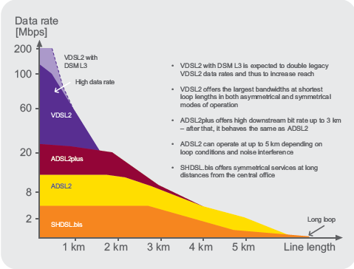
Prijenosne brzine DSL-a
usporedba brzina u dolaznom smjeru
izvor: Nokia Siemens Networks. Broadband Access for All – A Brief Technology Guide

Slide 12
Raspetljavanje lokalne petlje (LLU)
fizička kolokacija
udaljena kolokacija
postoji i virtualna kolokacija te izdvajanje potpetlje (kod VDSL-a)
u RH: usluga izdvojenog pristupa lokalnoj petlji (HAKOM)
ostali oblici pristupa novih operatora lokalnoj petlji
bitstream, shared line, resale line

Slide 13
Pristup bitstreamom
operator monopolist ili proglašeni operator (engl. incumbent) pruža uslugu operatoru korisniku
točka 4 – operator korisnik ne mora imati svoju opremu, već samo distribuira naplaćuje uslugu

Slide 14
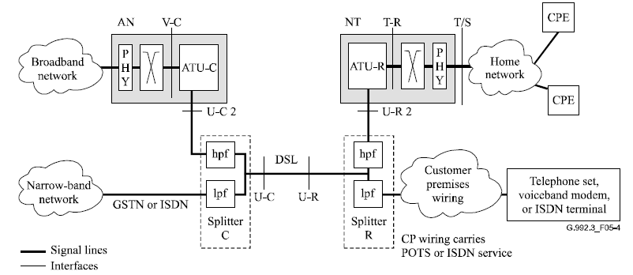
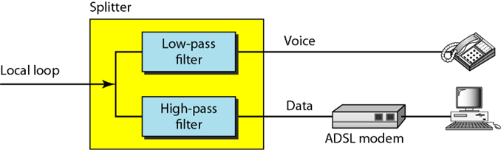
Referentni model ADSL-a
CPE – Customer Premises Equipment
POTS – Plain Old Telephone Service
ISDN – Integrated Services Digital Network
PHY – Physical Layer
GSTN – Global Switched Telephone Network
model definiran u ITU-T G.992.3
ATU – ADSL Transceiver Unit
ATU-C – ATU Central Office, ATU-R – ATU Remote
AN – Access Node, NT – Network Termination

Slide 15
Obilježja ADSL-a
ADSL – teorijski maksimum
linijska brzina: u dolaznom smjeru 8,192 Mbit/s
podatkovna brzina do 6,144 Mbit/s
linijska brzina u odlaznom smjeru 864 kbit/s
podatkovna brzina do 640 kbit/s
ADSL over POTS (Annex A) – od 26 kHz
ADSL over ISDN (Annex B) – od 138 kHz
modulacijski postupak DMT
svakih 250 μs prenosi se jedan DMT simbol
svaki DMT simbol prenosi skupne podatke iz 256 potkanala/podnosioca
svaki potkanal prenosi jedan QAM simbol
broj bita po QAM simbolu između 0 i 8 – mora biti cjelobrojan
širina potkanala – 4,3125 kHz
neki se potkanali ne koriste za prijenos korisničkih podataka
npr. pilotski potkanala za sinkronizaciju i dr.
4312,5×256 = od 0 do 1104000 Hz
4312,5×250 = od 25875 do 1104000 Hz
4312,5×224 = od 138000 do 1104000 Hz
u uzlaznom smjeru max. 31 potkanal

Slide 16
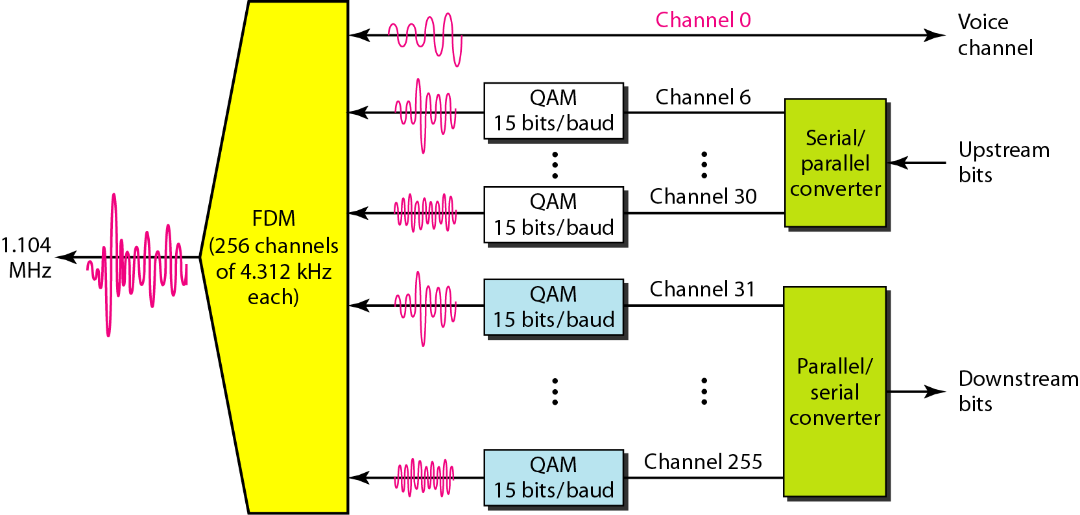
Formiranje DMT signala
načelo na kojem počiva DMT (Discrete Multitone)
QAM – kvadraturna modulacija amplitude

Slide 17
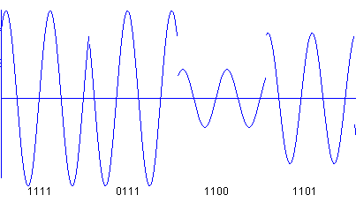
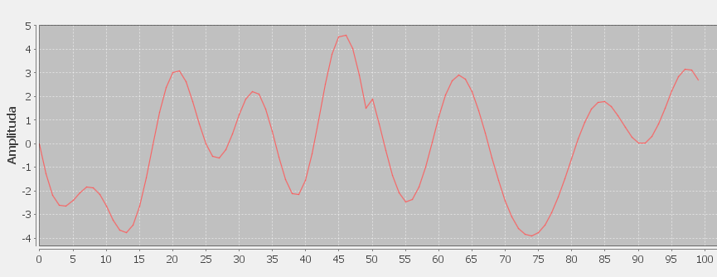
Oblik QAM i DMT signala
16-QAM signal
DMT signal

Slide 18
Razdvajanje smjerova prijenosa
PROBLEM:
rješenje: jedna od dvije tehnike
FDD – Frequency Division Duplex EC – Echo Cancelation,

Slide 19
Struktura ADSL okvira
svaki okvir je kodiran u DMT simbol
simbol Synch određuje granicu superokvira
brzina DMT simbola iznosi 4000 bauda
1/0,25 ms, na liniji 69/68×4000 bauda
ukupna linijska brzina: 4000 simbola × 256 potkanala × 8 bita po potkanalu = 8,192 Mbit/s
ADSL podržava 2 tzv. latency paths
brzi podaci (fast data) – za prijenos videa, audia, govora
dubina prepletanja 1 (nema ga) – malo kašnjenje od 10 ms
prepleteni podaci (interleaved data) – za prijenos podataka
prepletanje poboljšava otpornost na pogreške u sprezi s Reed-Solomonovim kodiranjem
dodaje između 5 ms (za 8 RS riječi) i 25 ms (za 64 RS riječi) na kašnjenje paketa

Slide 20
Posebna obilježja ADSL2-a
brzina u silaznom smjeru do 12 Mbit/s, uveden složajni model fizičkog sloja
brzina ADSL-a više nije fiksna već se prilagođava uvjetima u kanalu
ADSL podržava Dynamic Rate Adaptation (DRA)
promjena brzine u hodu, bez ponovnog pokretanja modema
vrste: BS (Bit Swapping), DRR (Dynamic Rate Repartitioning), SRA (Seamless Rate Adaptation)
ATU-C prati stanje linije i predlaže ATU-R-u promjenu brzine
ako ATU-R prihvati slijedi razmjena nove konfiguracije linije
danas su sve inačice ADSL-a rate adaptive (RADSL)
upravljanje snagom
omogućava smanjenje snage koju ATU-X šalje na link ako i smanjenje potrošnje snage ATU-X-a
stanja linka L0 (puna snaga), L2 (niska snaga, ATU-R šalje normalno) i L3 (link neaktivan, nema slanja)
združivanje linija (engl. line bonding) – dvije ili više parica kao jedan DSL, tj. više parica kao jedna linija prema istom krajnjem korisniku

Slide 21
Združivanje linija
definirano preporukom ITU-T G.998
G.998.1 – ATM-based multipair bonding
omogućava združivanje 2 do 32 parice
G.998.2 – Ethernet-based multipair bonding (ADSL2+, VDSL2)
G.998.3 – Multipair bonding using time-division inverse multiplexing
drugi naziv za G.998: G.bond

Slide 22
ADSL2+
proširen pojas prijenosa do 2,208 MHz
koristi se 512 potkanala/podnosioca, razmak između podnosioca Δf = 4,3125 kHz
povećana prijenosna brzina
barem 16 Mbit/s DS i barem 800 kbit/s US (ITU-T G.992.5)
moguće popunjavanje do 15 bita po podnosiocu

Slide 23
Raspored potkanala u ADSL2+
ADSL2+ over ISDN

Slide 24
Inačice ADSL2+
Annex A – over POTS
a) ATU-C (DS) s preklapanjem spektara (EC)
od 25,875 kHz do 2208 kHz, NSC = 512
b) ATU-C (DS) bez preklapanja spektara (FDD)
od 138 kHz do 2208 kHz
c) ATU-R (US)
od 25,875 kHz do 138 kHz, NSC = 32
NSC – broj potkanala
Annex B – over ISDN
a) ATU-C (DS) s preklapanjem spektara (EC)
od 120 kHz do 2208 kHz, NSC = 512
b) ATU-C (DS) bez preklapanja spektara (FDD)
od 254 kHz do 2208 kHz
c) ATU-R (US)
od 25,875 kHz do 138 kHz, NSC = 64

Slide 25
Inačice ADSL2+ (2)
Annex I – All-digital mode ADSL with improved spectral compatibility with ADSL over POTS
a) ATU-C (DS) s preklapanjem spektara (EC)
od 3 kHz do 2208 kHz, NSC = 512
b) ATU-C (DS) bez preklapanja spektara (FDD)
od 138 kHz do 2208 kHz
c) ATU-R (US)
od 3 kHz do 138 kHz, NSC = 32
Annex J – All-digital mode ADSL with improved spectral compatibility with ADSL over ISDN
a) ATU-C (DS) s preklapanjem spektara (EC)
od 3 kHz do 2208 kHz, NSC = 512
b) ATU-C (DS) bez preklapanja spektara (FDD)
od 254 kHz do 2208 kHz
c) ATU-R (US)
od 3 kHz do 138 < f < 276 kHz (9 opcija, ADLU-xy), NSC = 64

Slide 26
Ovisnost prijenosne brzine o duljini linije i broju aktivnih linija u osnovnoj kabelskoj grupi
primjer konstrukcije kabela (TK-00 i TK-59)
osnovna kabelska grupa s 5 četvorki/10 parica
osnovni problem: preslušavanja između parica

Slide 27
Arhitekture FTTX
arhitektura od točke do točke (P-P, P2P) – samo optika
arhitektura od točke prema većem broju točaka (P-MP)
neke arhitekture (FTTC, FTTCab) uključuju i korištenje DSL-a od ONU-a do NT-a

Slide 28
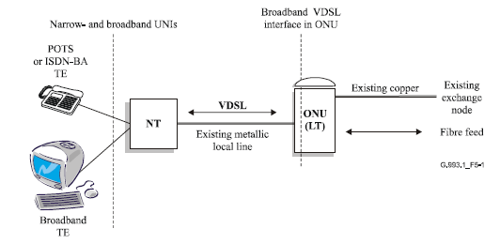
VDSL
dio koncepta FTTCab i FTTC (FTTN)
referentni model:
DMT
256 do 4096 nosioca
do 15 bita po podnosiocu;
Δf = 4,3125 kHz ili
Δf = 8,625 kHz
za kraće linije
primjer konfiguracija prijenosnih brzina
Inačica VDSL-a | Domet (m) | Dolazna brzina (Mbit/s) | Odlazna brzina (Mbit/s)
asimetrična | 900 | 26 | 3
asimetrična | 300 | 52 | 6
simetrična | 900 | 13 | 13
simetrična | 300 | 26 | 26

Slide 29
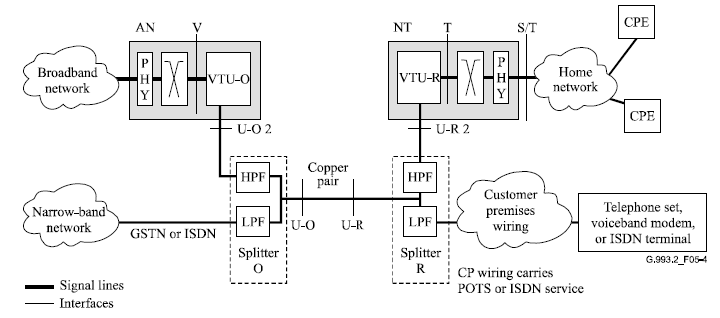
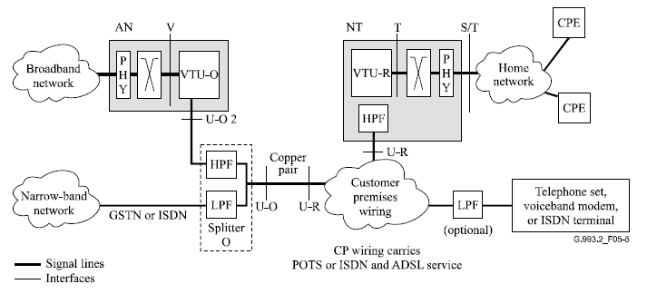
Referentni model primjene VDSL-a
s razdjelnikom snage
VTU-O – VDSL Transceiver Unit at the Optical Network Unit
bez razdjelnika snage

Slide 30
Razlika u primjeni između ADSL-a i VDSL-a
ADSL se obično implementira iz centrale
moguća upotreba udaljenog terminala (RT)
VDSL se uglavnom implementira korištenjem RT-a ili udaljenih ojačanih DSLAM-a
smještaju se bliže korisniku – kraća linija i veća prijenosna brzina
hardened DSLAM

Slide 31
Funkcije na fizičkom sloju VDSL-a
scrambling (kodiranje pseudoslučajnim slijedom)
da se izbjegnu nepovoljni sljedovi bita
FEC
Reed-Solomonov kod za zaštitu od pogrešaka
na K okteta podataka dodaje R redundatnih okteta
N = K + R, N ≤ 255, (N, K) = (144, 128) ili (240, 224)
prepletanje (interleaving)
za zaštitu od usnopljenih pogrešaka (bursty errors)
djeluje nad RS kodnim riječima, do max. 64 tiječi
blokovsko prepletanje
konvolucijsko prepletanje
duljina bloka prepletača I (N = k×I), dubina prepletanja D = M×I + 1
doprinos kašnjenju s kraja na kraj (predaja i prijem, prepletanje i raspletanje): M×I×(I – 1) okteta

Slide 32
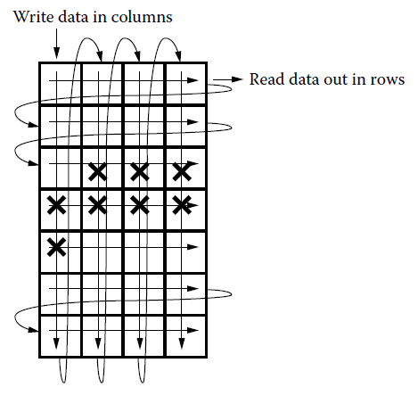
Blokovsko prepletanje
I (duljina bloka) = 7, d (dubina) = 4
ako kod može ispraviti do 2 pogreške, i ako je duljina kodne riječi n = I, snop od osam pogrešaka će biti ispravljen

Slide 33
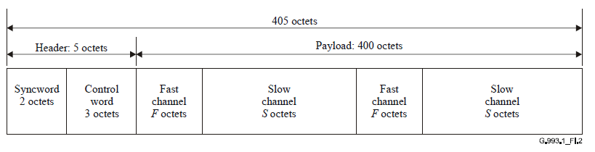
VDSL okvir
struktura okvira na podsloju PMS-TC (dio fizičkog sloja)
isti format okvira u oba smjera prijenosa (DS i US)
svako polje F-kanala prenosi jednu "brzu" RS kodnu riječ
nema prepletanja
F = PF + RF (FEC) ≤ 180 okteta, minimum iznosi 0 okteta
svako polje S-kanala prenosi jednu "sporu" RS kodnu riječ
ta riječ prolazi kroz konvolucijski prepletač
S = OC (3 okteta) + PS (Slow Payload) + 16 okteta (FEC) ≤ 200 okteta
minimalna duljina S = 20 okteta
vrijednosti od F i S moraju biti parne

Slide 34
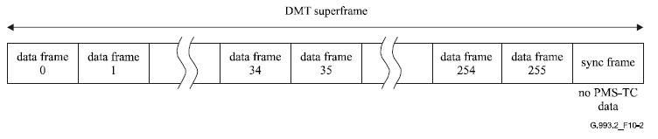
Struktura DMT superokvira u VDSL2
svaki DMT okvir ekvivalentan je jednom DMT simbolu
DMT simbol je zbroj moduliranih podnosioca
broj podnosioca ovisi o profilu
definiran u G.993.2
razmak između podnosioca
Δf = 4,3125 kHz ili
Δf = 8,625 kHz (samo za profil 30a)
pri moduliranju podnosioca koristi se modulacija QAM
trajanje supeorkvira ovisi o Δf i o cikličnoj ekstenziji
za Δf = 4,3125 kHz i cikličnu ekstenziju 5/64 trajanja simbola iznosi 64,25 ms

Slide 35
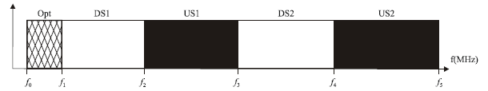
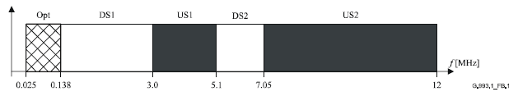
Dodjela frekvencijskih pojaseva
frekvencijski planovi (frequency plan, band plan)
frekvencije f₀ do f₅ određene aneksima
Europa koristi G.993.1 Annex B (ranije Plan 997) ili Annex A (+ restrikcije ETSI-a)
u Americi G.993.1 Annex A (ranije plan 998 )
u Švedskoj G.993.1 Annex C
pojas propuštanja od 138 kHz do 12 MHz
primopredajnici obavezno koriste FDD
općenita dodjela potpojasa
potpojas Opt za DS ili US (inicijalizacija)
Annex B

Slide 36
VDSL2 profili
profili 8a, 8b, 8c, 8d, 12a, 12b, 17a, 30a
profil definira skup parametara koji moraju biti podržani u VDSL2 primopredajniku (transceiver)
svi parametri: minimalna ukupna snaga u silaznom/uzlaznom smjeru
npr. profil 8a – maksimalna ukupna snaga u silaznom smjeru: 17,5 dBm
maksimalna ukupna snaga u silaznom/uzlaznom smjeru
razmak između potkanala (4,3125 kHz, za 30a 8,625 kHz)
da li je potpojas US0 podržan ili ne
minimalna ukupna podatkovna brzina, za oba smjera zajedno (MBDC)
8x – 50 Mbit/s, 12x – 68 Mbit/s, 17a – 100 Mbit/s, 30a – 200 Mbit/s
ukupno kašnjenje koje uzrokuju prepletanje i raspletanje
maksimalna dubina prepletanja
(1/S)_{max} – koliko se najviše RS kodnih riječi šalje u jednom DMT simbolu
najviši indeks potkanala koji prenosi podatke u US-u i DS-u
specifičan za pojedine frekvencijske planove

Slide 37
Usporedba prijenosnih brzina za razne profile
povećanje brzine profilima efikasno do 600 m

Slide 38
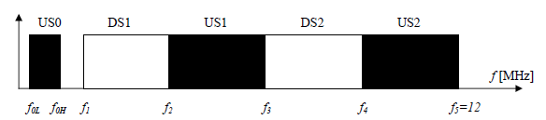
Frekvencijski planovi za VDSL2
VDSL2 strogo koristi samo FDD
preklapanje pojaseva u US-u i DS-u nije dozvoljeno
u području do 12 MHz definirano 5 potpojaseva
frekvencije definirane u aneksima A, B, odnosno C
u području iznad 12 MHZ koristi se barem jedan dodatni US ili DS potpojas
definirano u ITU-T G.993.2 Annex A, B i C

Slide 39
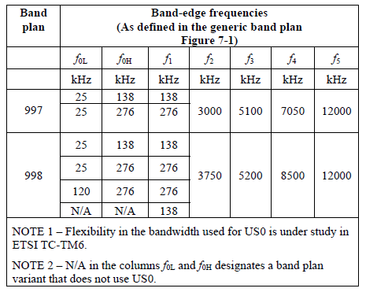
Frekvencijski plan ITU-T G.993.2 Annex B
vrijedi za Europu
plan A (997), plan B (998)
Annex A definira frekvencijski plan za Ameriku , a Annex C za Japan
primjer za profil 12x

Slide 40
PSD maske
Annex A – regija A – Sjeverna Amerika
Annex B – regija B – Europa
definirano 12 frekvencijskih planova
planovi 997 i 998 – izvorni planovi
za pojedine frekvencijske planove definirane su Limit PSD maske
B7-x za planove 997 (i proširenja), HPE17 i HPE30
B8-x za planove 998 (i proširenja)
Annex C – regija C – Japan
kriterij za odabir profila (npr. brzina) → tablica profila → pronaći frekvencijski plan i odgovarajući aneks → frekvencijski plan → maska (tablična)

Slide 41
Prijenosna brzina DSL-a u kabelu
Prijenosna brzina svake digitalne pretplatničke linije primarno ovisi o:
duljini pretplatničke linije (utječe na prijenosnu funkciju linije i na FEXT);
prosječna duljina petlje u RH relativno kratka, posebno u gradovima (manje od 1,5 km, odnosno 1 km)
vrsti parice/četvorke i konstrukciji kabela (utječe na prijenosnu funkciju linije i na preslušavanja između linija);
korištenoj tehnologiji (za svaku DSL tehnologiju ITU-T je definirao spektralne maske koje određuju maksimalnu spektralnu gustoću snage predajnika);
zastupljenosti pojedinih prijenosnih tehnologija po paricama/četvorkama u zajedničkom kabelu (što izravno utječe na iznos preslušavanja na promatranu liniju).

Slide 42
Prijenosna brzina DSL sustava
prijenosna brzina R ≤ C
Γ – smanjenje omjera S/N
za M-QAM uz P_{e} = 10⁻⁷ iznosi 9,89 (9,95 dB)
margina šuma γ_{m} obično ≥ 6 dB
dobitak uslijed kodiranja γ_{c}
za rešetkasto kodiranje iznosi između 3 i 5 dB
prijenosna brzina idealnog DMT sustava
u k-tom potkanalu R_{k}
ukupna brzina za N potkanala R_{u}
T je trajanje DMT simbola

Slide 43
Proračun prijenosne brzine DSL-a
broj potkanala N određen standardom/maskom
maska ujedno određuje širinu prijenosnog pojasa bitnu za proračun brzine – određena najvišim korištenim potkanalom
standard/maska određuje frekvencije podnosioca f_{k}
S_{S}(f_{k}) = S_{P}(f_{k}) × |H(f_{k})|²
S_{P}(f_{k}) se određuje iz maske sustava
prijenosnu funkciju H(f_{k}) moguće zadati
pomoću primarnih parametara parice
R, L, G i C
pomoću sekundarnih parametara
konstanta prostiranja
γ = α [Np/km] + jβ [rad/km] i
karakteristična impedancija Z₀ [Ω]
pomoću rezultata mjerenja (npr. α(f))
α [Np] = 0,115α[dB]
model iz standarda, npr.

Slide 44
Spektralna gustoća snage
oktava = log₂(f₂/f₁)
pri čemu su frekvencije izražene u Hz
1 oktava predstavlja dvostruku frekvenciju
spektralna gustoća snage (PSD – Power Spectral Density) S(f) vezana je uz srednju snagu signala izrazom
dBm/Hz je mjerna jedinica za PSD
dBm predstavlja razinu snage u decibelima iznad 1 mW
razlika između dvije razine snage u dBm:
P₂ [dBm] – P₁ [dBm] = X [dB]
primjer: PSD na 100 kHz je -60 dBm/Hz, nagib 10 dB/oktava
PSD na 150 kHz = -60 + 10·log₂(150/100) = -54,12 dBm/Hz

Slide 45
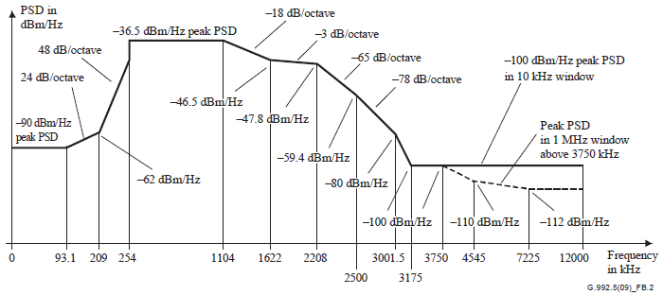
Spektralna maska
spektralna maska opisuje PSD predajnika
posebna za ATU-C, posebna za ATU-R
primjer: ADSL2+ Annex B, predajnik ATU-C-a, bez preklapanja DS i US (B.1.3.)
vrijednosti frekvencija i PSD-a u prijelomnim točkama (breakpoints) su egzaktne, nagibi (dB/oktavi) približni

Slide 46
Šum u DSL sustavima
dominantan šum predstavljaju preslušavanja
na bližem kraju NEXT
ako se koristi tehnika FDD za razdvajanje smjerova prijenosa, NEXT zanemariv
na daljem kraju FEXT
srednja snaga šuma preslušavanja:
ako je izmjerena funkcija prijenosa preslušavanja |H_{FEXT}(f, L)|
P_{Xd}(f) = S_{P}(f) {određen maskom} × |H_{FEXT}(f, L)|²
ukupan šum računat kao
P_{X}(M, f) + σ_{W}², pri čemu je σ_{W} standardna devijacija bijelog šuma
σ_{W}² = -140 dBm/Hz

Slide 47
Rezime proračuna prijenosne brzine DSL-a
broj potkanala određen maskom
spektralna gustoća snage signala na izlazu predajnika, određena PSD maskom
prijenosna funkcija kanala (parice) – određena temeljem mjerenja α(f)
brzina prijenosa
DMT simbola
4000 baud
šum računat modelom FSAN-a, temeljem mjerenja H_{FEXT}
smanjenje omjera S/N
prijenosna brzina R_{u} posebno se računa za US, a posebno za DS

Slide 48
Oblikovanje spektra
UPBO – Upstream Power Back-off (definiran u G.993.1, G.993.2 i G.997.1)
VTU-R provodi proceduru kako bi se povećala spektralna kompatibilnost između petlji različite duljine u istoj kabelskoj grupi
primjena posebne maske u uzlaznom smjeru
DPBO – Downstream Power Back-off (definiran u G.993.2 i G.997.1)
rješavanje problema "blisko-daleko" (utjecaj VDSL-a na ADSL2+ u istoj kabelskoj grupi)
suština tehnike DPBO: smanjiti intenzitet signala na izlazu RT-a (točka a) posebno oblikovanom maskom za predajni smjer VTU-C-a smještenog u RT-u

Slide 49
Upravljanje spektrom DSL-a
statičko (SSM)
kreiranje tzv. šablona (eng. template) koji podjednako ograničavaju snagu predajnika svih DSL-a koji se mogu naći u zajedničkom kabelu/grupi
obično se koristi 99% model
rezultat: značajno ograničavanje prijenosnih brzina
dinamičko (DSM)
omogućava adaptivnu primjenu spektralnih maski kreiranih posebno za svakog korisnika
rezultat: maksimizacija propusnost DSL sustava
tehnike DSM-a u osnovi se svode na optimiranje parametara i resursa primopredajnika DSL-a, uzimajući pri tome u obzir preslušavanja između linija
četiri razreda koordinacije između linija:
DSM-0: nema koordinacije
svaka linija maksimizira vlastite performanse i pri tome ne uzima u obzir performanse susjednih linija
spektralna kompatibilnost između linija unutar zajedničke kabelske grupe osigurana je ograničenjem snage predajnika, odnosno spektralne gustoće snage (spektralne maska)
primjeri: rad modema s adaptivnom marginom (MA) – sva se raspoloživa snaga koristi kako bi se maksimizirala margina šuma, i pri tome ostvarila ciljana fiksna prijenosna brzina
rad modema s adaptivnom brzinom (RA) - koristi se sva raspoloživa snaga kako bi maksimizirala prijenosna brzina u fazi inicijalizacije linije, poštujući pri tome konfiguriranu marginu šuma

Slide 50
Razredi DSM-a
ostali razredi koordinacije
DSM 1: dodjela snage svakoj liniji na takav način da se izbjegne nepotrebno preslušavanje na susjedne linije
dodjela snage liniji proračunava se samo na osnovi njezina vlastitog stanja i zahtjeva koji proističu iz usluge koju podržava ta linija
primjeri: rad modema s adaptivnom snagom (PA/MF) - snaga predajnika se minimizira održavajući pri tome fiksnu prijenosnu brzinu i marginu šuma
algoritam IWF - ne koristi fiksnu masku, što omogućava da se snaga prerasporedi s nekorištenih na korištene potkanale
DSM-2: dodjela snage liniji proračunava se na temelju stanja svih linija unutar zajedničke kabelske grupe/kabela kao i na temelju zahtjeva usluga koje se prenose tim linijama
koristi podatke o topologiji kabelske grupe, odnosno podatke o preslušavanjima između linija
primjer: algoritam optimalnog upravljanja spektrom (OSM)
DSM-3: vektorizacija – digitalna obrada signala na razini većeg broja linija pri čemu se preslušavanje između linija poništava
definirano preporukom ITU-T G.993.5 (G.vector) – najbolja tehnika DSM-a

Slide 51
Vektorizirani VDSL
optička nit se dovodi u DSLAM (node) udaljen manje od 1 km od pretplatnika
koristi obradu signala na fizičkom sloju kako bi poništio preslušavanje između linija koje završavaju na jednom zajedničkom DSLAM-u
posljedica:
skoro pa udvostručavanje brzine kratkih linija
malo povećanje brzine kod dugačkih linija – preslušavanje je ionako slabije
Node-level vectoring – sve linija u čvoru
veličina vektorizirane grupe 96 – 384 linije
Line card vectoring – grupe 16 – 64 linija

Slide 52
Usporedba brzina VDSL-a
profil ADE17, preslušavanje reducirano 20 dB u vektoriziranoj grupi od 12 linija, kabel s paricama promjera 0,4 mm

Slide 53
Usporedba brzina za razne varijante VDSL-a
najbolji učinici na linijama do 300 metara

Slide 54
Vektorizacija u VTU-O

Slide 55
Referentni sustav vektorizacije
VCE (engl. Vectoring Control Entity)
svaki VCE upravlja s jednom skupinom vektoriziranih linija

Slide 56
Standardizacija vektorizacije
standard ITU-T G.993.5
prva inačica 2010., druga 2015. godine
Annex B – Long Reach VDSL2 s vektorizacijom
G.993.2 Annex D – Long Reach VDSL2 bez vektorizacije
popraćen nadopunom standarda G.993.2, G.994.1 i G.997.1

Slide 57
Utjecaj nevektoriziranih linija
sve linije u istoj kabelskoj grupi koje nisu vektorizirane izvor su smetnje alien crosstalk
to preslušavanje nije moguće poništiti vektorizacijom

Slide 58
VDSL2-Vplus ili VDSL 35b
standard ITU G.993.2 (01/2015)
promjena u odnosu na verziju iz 2011. godine
dodan profil 35 b
2018. dodan plan i maska za Sjevernu Ameriku (AMd. 4)
širina potkanala 4,3125 kHz
koristi pojas frekvencija do 35,324 MHz
8192 potkanala
u uzlaznom smjeru koristi frekvencije najviše do 12/14 MHz
podržava vektorizaciju
MBDC: 400 Mbit/s (VDSL2 17a 150 Mbit/s)
Minimum Bidirectional Net Data Rate Capability

Slide 59
G.inp – poboljšana zaštita od smetnji
standard G.998.4 – zaštita od impulsnih smetnji
Reed-Solomonovi kodovi nisu dovoljno učinkoviti protiv impulsnih smetnji, rješenje: retransmisija na PHY
mana: povećanje varijacije kašnjenja (engl. delay jitter)

Slide 60
G.fast – ITU.T G.9700, G.9701 i G.997.2
novi koncept u domeni primjene xDSL-a: FTTdp
engl. Fiber to the Distribution Point
tipična udaljenost između DP-a i korisničkog NCP-a 30 do 50 m (maksimalno do 250 m)
omogućeno postizanje brzina od barem 500 Mbit/s
moguće primjene G.fasta
IPTV nove generacije treba više od 100 Mbit/s
pristup Internetu za male i srednje tvrtke
link za povezivanje malih baznih stanica, npr. HetNet
važna podrška za NTR (engl. Network Timing Reference)
prijenos mrežnog takta frekvencije 8 kHz
link za povezivanje pristupnih točaka Wi-Fi mreža

Slide 61
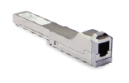
Razlika FTTB – FTTdp
DPU – Distribution Point Unit
G.fast CPE:
ili
SFP
DPU (G.fast DSLAM) – 1 do 16 priključaka
nalazi se na stupu ili pod zemljom
FTTdp omogućava spektralnu koegzistenciju s ADSL-om i VDSL-om

Slide 62
Osnovni parametri G.fasta
modulacijski postupak: DMT
širina potkanala: 51,75 kHz (= 12 × 4,3125 kHz), broj potkanala: 2048
širina frekvencijskog pojasa: 106 MHz
definirana inačica i za 212 MHz
maksimalni broj bita po potkanalu: 12, maksimalna snaga: 4 dBm
dupleksna shema: TDD (engl. Time Division Duplex)
maksimalna brzina: 1 Gbit/s
obavezna podrška za vektorizaciju, retransmisije (G.inp) i SRA/FRA (engl. Fast Rate Adaptation)

Slide 63
Spektralne maske G.fasta
f_{tr1} = 2 MHz, f_{tr2} = 106 ili 212 MHz

Slide 64
TDD
vrijeme slanja po parici se dijeli na odsječke
unutar svakog odsječka može slati
CPE prema modemu u centrali (US) ili
modem u centrali prema CPE-u (DS)
sve G.fast linije u istom kabelu moraju biti sinkronizirane (početak slanja) i imati isti omjer brzine u oba smjera prijenosa
da se izbjegne NEXT

Slide 65
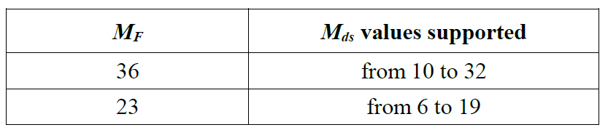
Struktura TDD okvira
T_{symb} – trajanje DMT simbola
duljina okvira je višekratnik trajanja simbola
T_{F} = M_{F}×T_{symb} = (M_{ds} + M_{us} + 1)×T_{symb}
trajanje okvira
od 0,145 do 0,875 ms
default: 0,75 ms

Slide 66
TDD superokvir
duljina superokvira: između 5,75 i 7 ms
default: 6 ms
M_{SF} = 8 za T_{F} = 36
M_{SF} = 12 za T_{F} = 23

Slide 67
Performanse linka
t_{s} – trajanje slanja okvira/paketa na link [s]
L – duljina okvira/paketa [bit]
R – prijenosna brzina linka [bit/s]
T_{b} – trajanje slanja jednog bita [s]
t_{p} – trajanje prostiranja signala linkom [s]
v – brzina prostiranja EM vala medijem [m/s]
d – duljina linka [m]
parametar linka, a
najjednostavniji slučaj
po svakom poslanom okviru potroši se t_{s} + t_{p} vremena
iskoristivost linka U = t_{s} /(t_{s} + t_{p})= 1/(1 + a)

Slide 68
Fleksibilna konfiguracija brzine u oba smjera
opcija DTA (engl. Dynamic Time Assignment) može u stvarnom vremenu mijenjati omjer DS/US brzina

Slide 69
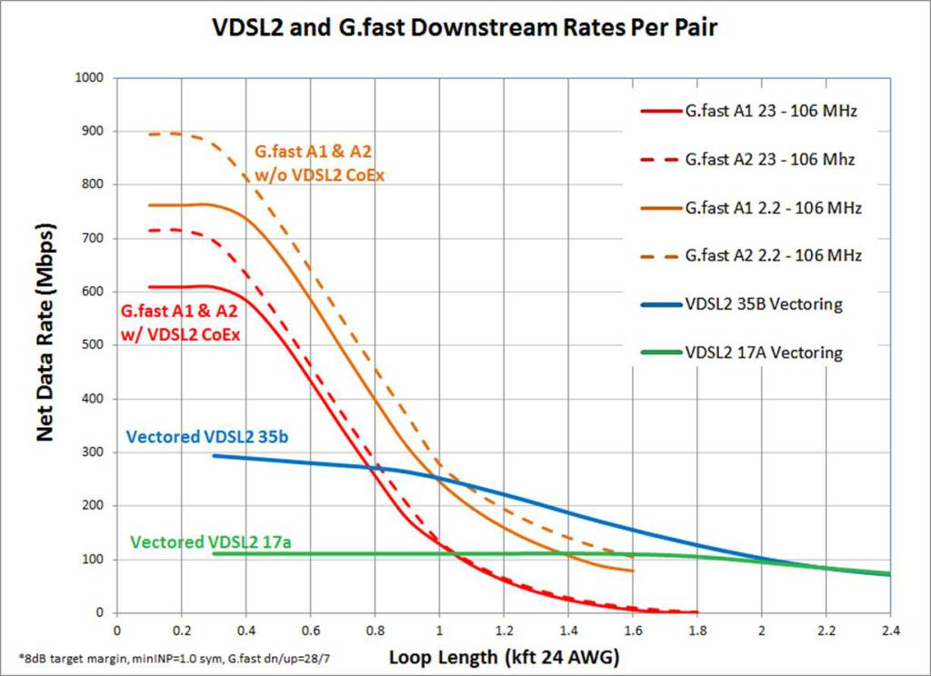
Brzine i dometi najnovijih DSL tehnologija

Slide 70
Reverse Power Feeding (RPF)
tehnologija koju su tandardizirali ETSI (ETSI TS 101 548 V2.1.1, 9.2016.) i Broadband Forum
DPU se snabdijeva električnom energijom s korisničkog područja
NTE – Network Termination Equipment
SG – Service Gateway
PSE – Power Source Equipment
može biti dio NTE-a i odvojen

Slide 71
G.mgfast
projekt ITU-T-a za realizaciju prijenos do 5 Gbit/su oba smjera paricom (Cat 5/6) i koaksijalnim kabelom
koristit će frekvencijski pojas do 424 ili do 848 MHz
prosječna duljina pretplatničke linije manja od 100 m
DPU poslužuje od 8 do 48 pretplatničkih linija
na jezgrenu mrežu se spaja preko PON-a i optičkog linka

Slide 72
HDSL – ITU-T G.991.1
definirane brzine 1,544 Mbit/s (T1) i 2,048 Mbit/s (E1)
brzine simetrične (jednake u oba smjera, DS i US)
ne podržava istovremeni prijenos POTS-a ili ISDN-a (poput ADSL-a/VDSL-a)
tri različite vrste prijenosnih HDSL sustava
sustav koji koristi jednu paricu
brzina 2320 kbit/s, linijski kod 2B1Q ili modulacija CAP
sustav koji koristi dvije parice ima dva paralelna primopredajnika
inačica 1: linijska brzina 1168 kbit/s po svakoj parici, 2B1Q ili CAP, podatkovna brzina 2,048 Mbit/s
inačica 2: linijska brzina 784 kbit/s po svakoj parici, 2B1Q, podatkovna brzina 1,544 Mbit/s
sustav koji koristi tri parice ima tri paralelna primopredajnika
brzina 748 kbit/s po svakoj parici, 2B1Q
osnovna namjena HDSL-a: prenosi E1/T1 kanale

Slide 73
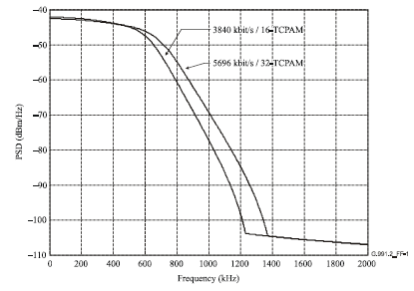
SHDSL – ITU.T G.991.2
sustavi koriste jednu paricu (Single-pair)
podržane simetrične brzine od 192 kbit/s do 2312 kbit/s
Annex F definira sustave koji podržavaju do 5696 kbit/s (E-SHDSL)
poput HDSL-a, ne podržava paralelni prijenos POTS-a ili ISDN-a po istim paricama
može prenositi nestrukturirane podatke, E1/T1, ISDN BRA, ATM ćelije i ethernetske okvire
E-SHDSL

